Slide 1


BORDEX
CROSS BORDER EXPEDITION EXPERIENCES
ZÁKLADNÉ INFORMÁCIE
NÁZOV PROJEKTU: Bordex – Cross Border Expedition Experiences
OPERAČNÝ PROGRAM: Interreg V-A Slovenská republika-Rakúsko 2014-2020
PRIORITNÁ OS: Ochrana prírodného a kultúrneho dedičstva a biodiverzity
KONKRÉTNY CIEĽ: Posilnenie spoločných prístupov s cieľom zhodnocovania prírodného a kultúrneho dedičstva udržateľným spôsobom, čo prispeje ďalšiemu rozvoju programovej oblasti ako atraktívnej turistickej destinácie
OBLASŤ INTERVENCIE: Cyklistické trasy a turistické chodníky; Rozvoj a podpora potenciálu cestovného ruchu
v prírodných rezerváciách; Ochrana rozvoj a podpora verejných aktív v oblasti kultúry a kultúrneho dedičstva; Činnosti cestovného ruchu, ubytovacích a stravovacích služieb
FORMA FINANCOVANIA: Nenávratný grant
VÝŠKA PRÍSPEVKU: € 949 574,16,-
Z TOHO EFRR: € 594 350,00,-
ŠR SR: € 40 950,30,-
VLASTNÉ ZDROJE: 5-75%
TRVANIE PROJEKTU: 01/2021 – 12/2022

Slide 2
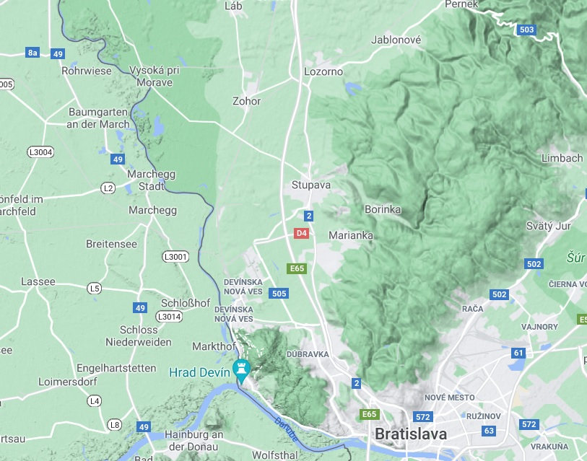
BORDEX
CROSS BORDER EXPEDITION EXPERIENCES
O PROJEKTE
Hraničné pásmo pri Železnej opone v minulosti dlhý čas brzdilo vývoj regiónov na obidvoch stranách rieky Morava.
Aj dnes ešte v mnohých oblastiach hraničná rieka Morava oddeľuje rakúske a slovenské povodie, Marchfeld, východný Weinviertel a Záhorie. Poloha medzi dvoma hlavnými mestami, Viedňou a Bratislavou však ponúka, spolu s významným prírodným a kultúrnym dedičstvom, jedinečný celoeurópsky potenciál rozvoja a otvára rozmanité cesty zbližovania.
Atrakcie rakúskeho pohraničného regiónu by mali byť
za riekou Moravou, na Slovensku, známejšie, aby lákali hostí
zo slovenského pohraničného regiónu na návštevu Marchfeldu, a takisto aj opačne. Tým treba podporovať kultúrne prepojenie v prírodnom prostredí rieky Morava. Práve to si kladie za úlohu tento projekt.

Slide 3




BORDEX
CROSS BORDER EXPEDITION EXPERIENCES
PARTNERI PROJEKTU
HLAVNÝ PARTNER: Weinviertel Tourismus GmbH, je oficiálnou inštitúciou pre rozvoj a marketing turizmu oblasti Weinviertel.
HLAVNÝ CEZHRANIČNÝ PARTNER: Bratislava Region Tourism, podporuje a vytvára podmienky na rozvoj cestovného ruchu na území Bratislavského samosprávneho kraja.
PARTNER: Región Marchfeld, Spolok na podporu regionálneho rozvoja v Marchfelde.
PARTNER: MAS Dolné Záhorie, Občianske združenie Dolné Záhorie vzniklo v roku 2014 za účelom vytvorenia vyššej úrovne spolupráce a integrácie, ktorá prinesie vyššiu kvalitu a lepšie zapojenie obyvateľov do hľadania nových a inovatívnych nápadov a rozhodovania o území.

Slide 4



BORDEX
CROSS BORDER EXPEDITION EXPERIENCES
STRATEGICKÍ PARTNERI PROJEKTU
MESTO MARCHEGG
MESTO STUPAVA
BRATISLAVA TOURIST BOARD

Slide 5
BORDEX
CROSS BORDER EXPEDITION EXPERIENCES
PRIORITY PROJEKTU
PB Cezhranične objaviť a zažiť
Prostredníctvom široko koncipovaného marketingového mixu osloviť obyvateľov rakúsko-slovenského pohraničia a motivovať ich k cezhraničnému spoznávaniu regiónov Marchfeld a Záhorie formou výletov alebo krátkych dovoleniek.
PB Cezhraničný akčný program Marchfeld-Záhorie
Vybudovanie strategického partnerstva regiónov pozdĺž slovensko-rakúskej hranice s cieľom vytvorenia cezhraničnej platformy za účasti zástupcov regiónov.
PB Natural & Cultural Cross Border Trails
Ekologická a udržateľná cezhraničná mobilita. Návštevníci z oboch strán hranice by mali mať možnosť dopraviť sa k zaujímavostiam prírodného a kultúrneho dedičstva spôsobom šetrným k životnému prostrediu.

Slide 6
BORDEX
CROSS BORDER EXPEDITION EXPERIENCES
AKTIVITY A VÝSTUPY PROJEKTU
Mapa Objaviteľov (WTG)
Informačný magazín (WTG)
Trhacie mapy Devín, Malacky, Stupava (BRT)
Storymapa/On-line plánovač Marchfeld-Dolné Záhorie (BRT)
Papierové tašky a stojany na prospekty (WTG)
Distribúcia, Stratégie k e-mobilite a budúcej spolupráci
Múzijné dni – podujatie (MAS DZ)
Oslava Dňa prírody – podujatie (MAS DZ)
Brožúra k Dňu prírody (MAS DZ)
Značenie územia a nového Cyklomostu (WTG)
10 ks e-nabíjacích staníc pre bicykle (BRT)
Prírodné a kultúrne cezhraničné trasy: udržateľná a cezhraničná mobilita (BRT)

Slide 7
BORDEX
CROSS BORDER EXPEDITION EXPERIENCES
KOMUNIKÁCIA PROJEKTU
Dvojjazyčná PPT prezentácia (BRT)
KICK-OFF Úvodné podujatie (WTG)
Záverečná konferencia (BRT)
1 TV príspevok
13 videí (WTG+MAS DZ)
400 Fotografií (WTG+BRT)
On-line kampaň (BRT)
Web: www.marchfeld.weinviertel.at (WTG)
Povinná publicita
Sieťovanie

Slide 8
BORDEX
CROSS BORDER EXPEDITION EXPERIENCES
INOVÁCIE
Storymapa
Jednotná mapová aplikácia – „Storymapa“ bola v rámci činností BRT navrhnutá s cieľom zjednotiť rozličné tematické cesty na jednu spoločnú platformu – aplikáciu, aby boli pre užívateľov prehľadnejšie a poskytovali komplexnú ponuku daného územia. Vyvinutá aplikácia, ktorá je umiestnená v on-line priestore a verejne prístupná záujemcom na doméne mapa.bratislavaregion.travel . Plní funkcie moderného marketingového online nástroja na zvýšenie motivácie návštevy, plánovanie aktivít, sprievodcu a navigátora počas pobytu
v destinácii. Pre projekt Bordex, bude v rámci tejto aplikácie vytvorená nová tématická cesta Marchfeld-Dolné Záhorie.
Udržateľná a ekologická doprava
Ťažiskovým predmetom tejto aktivity je zabezpečenie prepravných služieb do vybraných turistických cieľov
s kľúčovými produktmi v rámci projektového územia v prihraničnom území s cieľom sprístupniť takýmto dopravným prepojením výletné ciele pre návštevníkov a dať možnosť vymeniť individuálnu dopravu za udržateľnú , čím zmiernime negatívne vplyvy na životné prostredie ale aj kvalitu života obyvateľov, znížením individuálnej automobilovej dopravy. Ďalšou aktivitou je spopularizovanie cyklomobility v regióne a dostupnosť nabíjacích staníc pre stále populárnejšiu dopravu cieľových skupín s využitím elektro bicyklov.

Slide 9
BORDEX
CROSS BORDER EXPEDITION EXPERIENCES
PRÍNOS A CIELE PROJEKTU
Dolnorakúska krajinská výstava 2022 v Marcheggu, ktorá sa uskutoční v priebehu tohto projektu, bude dôležitou hybnou silou, motorom spolupráce a prepojenia regiónov Marchfeld/Weinviertel a Záhorie/Bratislava. Cieľom projektu je dosiahnuť ciele vedúce k zvýšeniu povedomia o regióne, rozvoj turistickej ponuky, marketing
a reklama, zvýšenie počtu prenocovaní a zvýšenie počtu denných návštevníkov. Niekoľko aktivít v projekte je naplánovaných ako pilotných a v záujme dlhodobého plánovania budú po ukončení projektu pokračovať ako samostatné aktivity:
podpora cezhraničného objavovania
budovanie strategického partnerstva regiónov pozdĺž slovensko-rakúskej hranice
usporadúvanie cezhraničných podujatí venovaných kultúrnemu a prírodnému dedičstvu
udržateľná turistická mobilita v cezhraničnom regióne s možnosťami cestovania po regiónoch bez auta
rozšírenie turistickej infraštruktúry na oboch stranách rieky Morava a priľahlom regióne
výmena informácií a ich sprístupnenie obyvateľom a návštevníkom

Slide 10
BORDEX
CROSS BORDER EXPEDITION EXPERIENCES
Tento projekt je realizovaný s podporou Európskej Únie, Európskeho fondu regionálneho rozvoja v rámci programu cezhraničnej spolupráce Interreg V-A
Slovenská republika-Rakúsko 2014-2020

Slide 11
BORDEX
CROSS BORDER EXPEDITION EXPERIENCES
AKTUÁLNE
SEPTEMBER 2021:
Schválenie NFP
OKTÓBER 2021:
Natáčanie videí a tvorba fotografií
Trhacie mapy, príprava, koncept, zadanie súťaže
Storymapa, príprava, koncept, zadanie
E-nabíjacie stanice, zadanie súťaže

Slide 12
BORDEX
CROSS BORDER EXPEDITION EXPERIENCES

